Slide 1


Slide 2

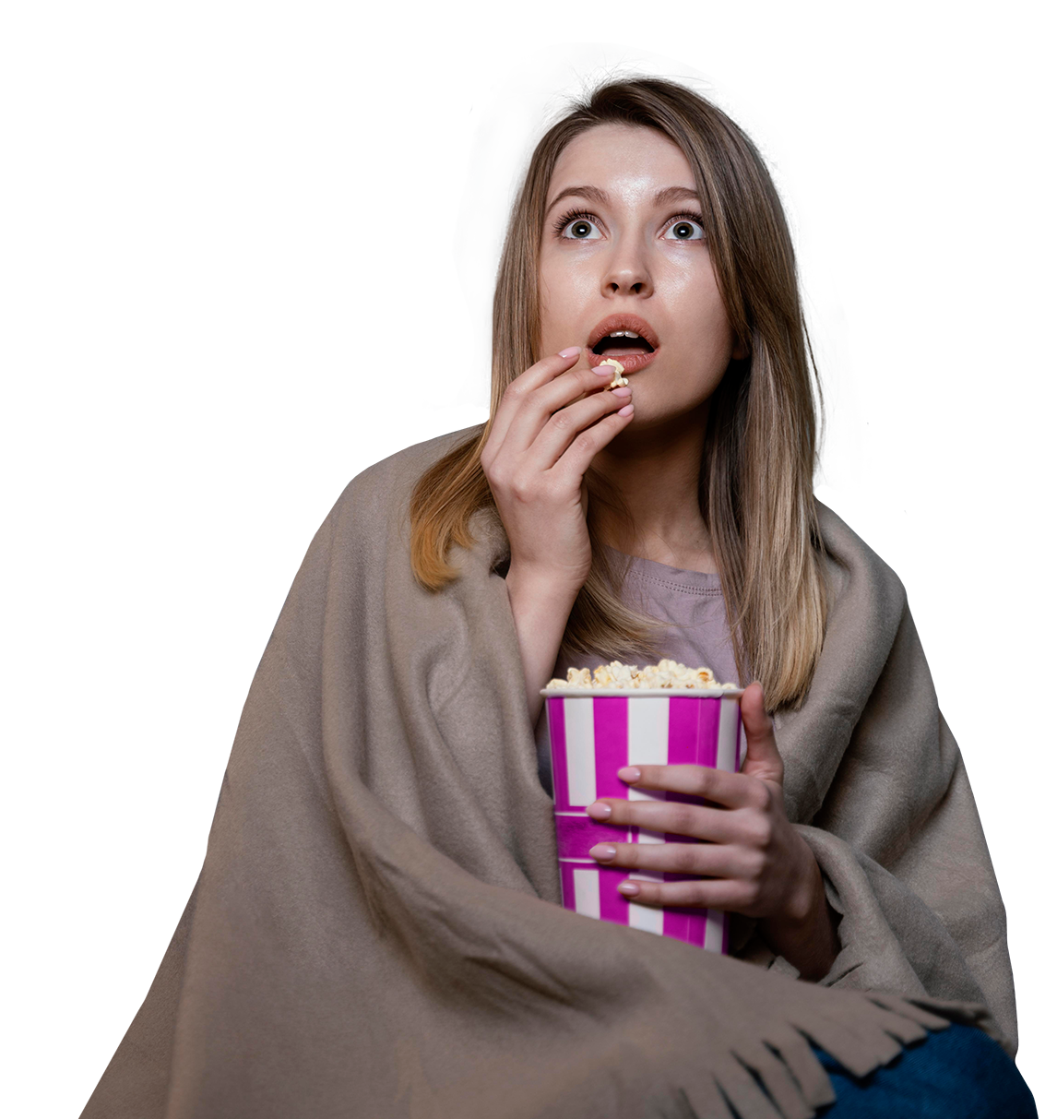
¿En qué consiste el TFI?
Acá están las consignas del TFI para que las tengan a mano

Slide 3


Slide 4
Profesionales del equipo de DT de Empathy Group

Slide 5
Mochileros

Slide 6
Facilitadores
Researchers
De definición
Lideran la etapa Empatizar. Se encargan de coordinar que haya personas buscando información cuantitativa y cualitativa. Lideran la realización de mapa de actores, las entrevistas y la bajada final de datos a través del clustering y los User Persona. Ayudan a buscar materiales e información necesaria para el proyecto. (2 estudiantes(.
Lideran las tareas necesarias para tener Journey Map y escenarios (HMW). Su objetivo es que haya una conexión clara y coherente entre estas dos herramientas y lo que surgió durante Research. (2 estudiantes)

Slide 7
Facilitadores
De ideación
Productores
Coordinan la etapa de ideación encargándose de que se realicen correctamente el brainstorming y el mapa de actores y la propuesta de valor. (2 estudiantes(.
Se responsabilizan de coordinar actividades y encuentros del equipo por fuera de las clases en vivo y de mantener la bitácora al día y completa. (2 estudiantes)

Slide 8
Roles del equipo
Indira Réquiz - RESEARCH
Lucila Arjona- RESEARCH
Neyza Vargas- RESEARCH
Mario Suaza - DEFINICIÓN
Dayana- DEFINICIÓN
Jairo Rivera- IDEACIÓN
Pablo Alarcón - IDEACIÓN
Stephania Martheyn- PRODUCTOR
Rocío Jiménez - PRODUCTOR

Slide 9
Equipo multidisciplinario
Nuestro equipo sueña con conocer y viajar. Ese es nuestro elemento en común.
Jairo: Materializo ideas realistas y disruptivas
Pablo: Creativo
Indira: Es investigadora, su área es la literatura y los idiomas
Lucila: Creativa
Neyza: Explorar
Dayana: Perseverante, hago todo lo posible por cumplir lo que me propongo.
Rocio: Escuchar a los demás y perseverante
Stephania: Creativa y exploradora.

Slide 10
Mascotas

Slide 11
Algunas temáticas posibles:
Alimentación saludable
Home office
Mudanzas
Autos y mecánica
Cine y artes visuales
Compostaje
Educación a distancia
Astrología
Museos y espacios culturales
Turismo
Entrenamiento al aire libre
Mascotas
E-Sports
Fútbol femenino
¡Ojo! No se pueden meter en legalidades o en soluciones que involucren al gobierno.

Slide 12
Empatizar
¡Palabra clave!

Slide 13
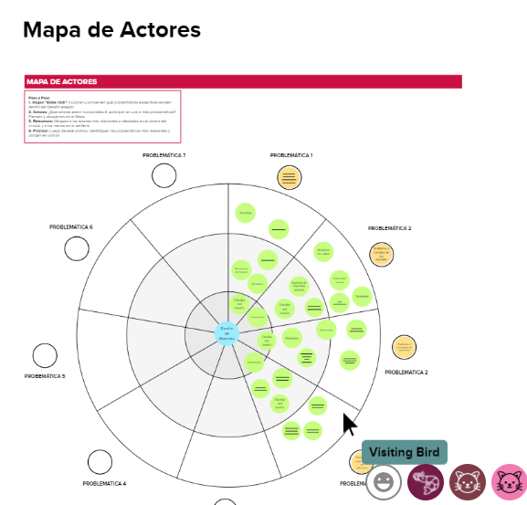
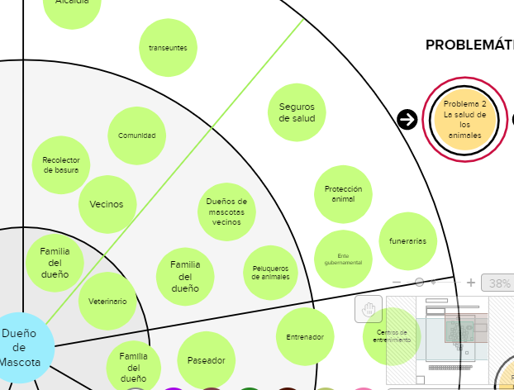
Mapa de actores
Link al mural:

Slide 14
¿Cuál es el recorte que hicieron del mapa de actores?
En nuestra investigación, seleccionamos como problemática a trabajar la “Salud” de las mascotas.
Entendemos que tener una mascota es una responsabilidad, y por ello nos planteamos desarrollar una solución para facilitar la calidad de vida de las mascotas y la tenencia responsable.

Slide 15
Entrevistas
Los objetivos son:
Conocer las necesidades médicas por parte los dueños de perros y gatos en Argentina
Validar el impacto de la información asociado a certificados médicos para los dueños de perros y gatos en Arg.
Conocer el interés del dueño de perros y gato sobre el comportamiento inusual de sus mascotas en un contexto médico
Conocer el interés de los usuarios “dueños de mascotas” por beneficios relacionados a descuentos sobre tratamientos veterinarios

Slide 16
Datos cuantitativos
El 78% de la población de Argentina tiene mascotas, 9 millones ( 6 de perros y 3 de gatos, mayoritariamente ubicados en la provincia de Mendoza) Fuente: Millward Brown Argentina.
El primer país latinoamericano en búsqueda sobre salud de mascotas es Colombia, de esas búsquedas la principal es de certificaciones de salud. Fuente: Google Trends
La adopción de mascotas aumentó desde la pandemia en 200%. Fuente: Refugio en Alerta, Buenos Aires.
El 75 % de las enfermedades emergentes y reemergentes, que preocupan a todas las autoridades sanitarias del mundo, son zoonosis y el 70 % de los eventos notificados en el mundo son zoonosis o enfermedades transmisibles comunes al hombre y a los animales. Fuente: Arch Argent Pediatr 2020;118(3):S69-S106.

Slide 17
Datos cualitativos
Los veterinarios son los principales actores en cuanto al cuidado de las mascotas, no sólo en un aspecto interventivo sino también preventivo. De igual forma, son los llamados a tener una mirada integral de la mascota, más allá de los aspectos puramente biológicos en el cuidado de la mascota (incluyendo comportamiento). (Orozco, 2007)*.
Son múltiples los textos publicados en cuanto a la implementación de sistemas informáticos para optimizar la consulta veterinaria. Van desde la gestión de datos internos hasta la creación de aplicaciones y/o páginas web para realizar consultas a personal veterinario. (Suarez 2015, Molina 2016, Rivas 2018)**
Existe la tendencia en varios propietarios de mascotas de medicar sin consultar veterinaria a sus mascotas, cuando estas se encuentran enfermas; ya se por suposición o por consulta a través de navegadores (o redes sociales). (Muñoz y Mora, 2013). **
*http://tesis.udea.edu.co/dspace/bitstream/10495/8007/1/Orozco_S_2007_Influencia_mascotas_vida.pdf
**http://sired.udenar.edu.co/1873/

Slide 18
Diseño de entrevista
¿Cuéntame sobre tu mascota, cómo llegó a tu hogar?
¿Tu mascota es gato o perro?
Cuéntame, ¿cómo son tus viajes con tu mascota?
¿Qué significa que tu mascota esté sana?
¿Qué información usas para garantizar la salud de tu mascota?
¿Qué sueles hacer para que tu mascota esté sana?
¿De qué se ha enfermado tu mascota?
¿Cada cuánto llevas a tu mascota al veterinario?
¿Por qué vía solicitas una cita veterinaria?
¿De qué se ha enfermado tu mascota?
¿Cómo sabes si tu mascota tiene todo tus certificados de salud al día?
¿Cuéntame una situación donde el comportamiento de tu mascota te haya preocupado?

Slide 19
Perfiles de los entrevistados
Por favor, completen el perfil de cada persona a la que entrevistaron:
ENTREVISTA 1
Entrevistado: Ana Carolina Ruffo
Entrevistador: Jairo Rivera Lopez
Observador: Rocio Jimenez
Conceptos más relevantes de la entrevista:
Dar a sus mascotas comida de calidad ayuda a que mantengan una buena salud
Siempre acude al veterinario ante cualquier eventualidad
Consulta siempre al veterinario cualquier duda que tenga
Apunta la fecha de la próxima vacuna de sus mascotas para no olvidarlo
Link a la entrevista: https://www.youtube.com/watch?v=o8nb0Z3fmf0
ENTREVISTA 2
Entrevistado: Claudio Arriojas
Entrevistador: R. Indira V. Réquiz
Observador: Jairo Rivera Lopez
Conceptos más relevantes de la entrevista:
Asegurar la salud de mi mascota es que coma comida de calidad, que pueda salir, se relacione con otros y vaya con regularidad al veterinario
Al momento de solicitar una cita lo hace por teléfono
La información médica la busca en google, en promedio consulta más de tres veterinarias y se guía por las opiniones destacadas
Al notar un cambio en el patrón de comportamiento se sabe que el animal debe ir al veterinario. Esto es un indicador
Link a la entrevista: https://drive.google.com/file/d/1FLZOJ7c6bBgdOXIyeBfcgJoaSq1uG-Y5/view?usp=sharing

Slide 20
Perfiles de los entrevistados
Por favor, completen el perfil de cada persona a la que entrevistaron:
ENTREVISTA 3
Entrevistado: Lucila Arjona
Entrevistador: Neyza Vargas
Observador: Rocio Jimenez
Conceptos más relevantes de la entrevista:
Es importante la salud de las mascotitas, para que tengan bienestar tanto ellos como las personas del entorno.
Ante comportamientos no esperados de sus mascotitas, acude al veterinario
Tiene una libreta de vacunas, para llevar el registro
Utiliza google calendar, para recordar las fechas de las siguientes vacunas
Link a la entrevista: https://youtu.be/WQfEzbly4kM

Slide 21
Perfiles de los entrevistados
Por favor, completen el perfil de cada persona a la que entrevistaron:
ENTREVISTA 4
Entrevistado: Maria Campos
Entrevistador: Lucila Arjona
Observador: Lucila Arjona
Conceptos más relevantes de la entrevista:
Asegurar la salud de sus mascotas siempre con la ayuda de un profesional
Está atenta ante cualquier situación que se presente con sus mascotas
Se guía por la libreta de salud suministrada por el veterinario
Link a la entrevista: https://youtu.be/yLhkDPVV2ms
ENTREVISTA 5
Entrevistado:Tomas Corteggiano
Entrevistador: Lucila Arjona
Observador: Lucila Arjona
Conceptos más relevantes de la entrevista:
Pide turno a su veterinaria mediante una página web
Usa todos los servicios de la misma veterinaria
Una vez al mes lleva a su mascota a la veterinaria
Su fuente de información acerca de su mascota es consultando a su veterinario
Link a la entrevista: https://youtu.be/OXeUSX5dRrQ

Slide 22
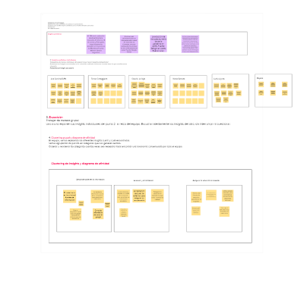
Clustering
Link al mural: https://app.
mural.co/t/lopaworkspace7627/m/lopaworkspace7627/1647884851958/09310c29e426cb24a6f47ef90123c7fddfe7e882?sender=u7cec286eca2c5bf39ae70435

Slide 23
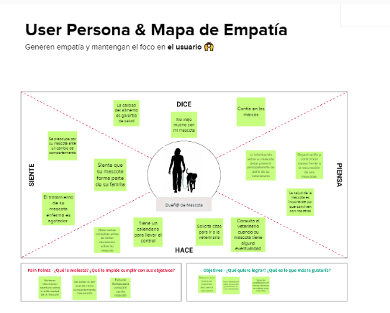
Mapa de empatía
Link al mural: https://app.mural.co/t/lopaworkspace7627/m/lopaworkspace7627/1647884851958/09310c29e426cb24a6f47ef90123c7fddfe7e882?sender=u7cec286eca2c5bf39ae70435

Slide 24
¿A qué nueva hipótesis
llegaron ahora?
Ante cualquier novedad, el veterinario es la primera alternativa
Es preferible dejar a la mascota en caso de viaje. Por ello, los dueños no han necesitado certificado de viaje para sus mascotas.
Las vacunas son el principal método para asegurar la salud
Los dueños suelen ser organizados con el tiempo de consulta con el veterinario
Los dueños de mascotas usan medios electrónicos para pedir citas.
Ante la falta de información cuando la mascota se enferma, el dueño siente angustia e incertidumbre

Slide 25
Entrega parcial - bitácora
Este es el parcial individual

Slide 26
Condiciones de entrega
Cada estudiante, de manera individual en PG, deberá entregar:
La bitácora hasta la clase 5 (inclusive) en formato PDF.
Una de las 9 preguntas teóricas (se tienen que dividir una pregunta para cada estudiante). Es responsabilidad del equipo asegurarse de que cada integrante tenga una pregunta diferente.
El semaforo de autoevaluación.

Slide 27
Preguntas teóricas
¿Cuál es la diferencia entre los actores que entrevistaron y el resto de los que aparecen en el mapa?
¿Cómo obtuvieron la hipótesis inicial con la que salieron a investigar?
¿Qué datos cuantitativos son los que resultaron más interesantes para entender qué le pasa a las Personas respecto a su temática?
¿A quiénes entrevistaron y por qué?
¿Qué fue lo más importante que surgió de las entrevistas con usuarios?
6. ¿Qué roles deben estar presentes en una entrevista con usuarios?
7. ¿Qué cosas debe hacer y qué no un entrevistador?
8. ¿Cuales son las principales características de la protopersona?
9. ¿Qué nueva o nuevas hipótesis encontraron? ¿Cómo llegaron a esa hipótesis?
¡Ojo! Cada integrante debe responder solo una. Es responsabilidad del equipo asegurarse de que cada integrante tenga una pregunta diferente.

Slide 28
Respuesta preguntas teóricas
En términos generales, nuestro foco de atención fueron los dueños de mascotas, principalmente aquellos que tenían perros y/o en gatos. Los otros actores del mapa eran proveedores de servicios de salud (preventiva o interventiva), o auditores frente a la normatividad pública relacionado con la protección animal.
Particularmente hay ciertas diferencias en cuanto a los actores que pensábamos influenciaban la relación entre los dueños de mascotas entrevistados y su problemática entorno a la salud. Por un lado, en las entrevistas no hubo mención de entes gubernamentales o de control asociado a la protección animal. Tampoco se mencionó a las peluquerías como una relación de salud con sus respectivas mascotas. Por último, y considero es la principal diferencia en cuanto a nuestra primera hipótesis, es que ningún entrevistado habló a cerca de tener algún tipo de vínculo con aseguradoras para mascotas.
Nos basamos en nuestra experiencia como dueños de mascotas, tomando como principal objetivo el tema de salud, teniendo en cuenta que al momento de enfrentar una situación de enfermedad o comportamiento extraño, cada dueño de mascota puede tomar acciones diferentes, las cuales pueden ser consultar directamente al veterinario o investigar por internet.
También planteamos la hipótesis que algunos dueños de mascotas no cuentan con información sobre el correcto cuidados de sus mascotas, lo que los puede llevar a enfermedades graves y un posible fallecimiento de la mascota.

Slide 29
Respuesta preguntas teóricas
3. ¿Qué datos cuantitativos son los que resultaron más interesantes para entender qué le pasa a las Personas respecto a su temática?
4. El grupo objetivo a entrevistar fueron dueños de perros y/o gatos, residentes en Argentina, esto debido a la necesidad de que compartan un escenario cultural y comercial. Además este grupo tiene experiencia de convivir con sus mascotas, por lo tanto nos puede proveer la información que deseamos indagar. En cuanto a la segmentación de las mascotas, nos basamos en la información que encontramos respecto a que el 90% de los usuarios tienen gatos y perros.

Slide 30
Respuesta preguntas teóricas
5. ¿Qué fue lo más importante que surgió de las entrevistas con usuarios?
Los insights que recolectamos fueron:
Ante cualquier comportamiento inesperado de la mascota, el dueño tiene como primera alternativa acudir al veterinario
Las vacunas son el principal método para asegurar la salud de sus mascotas
Los dueños de mascotas usan medios electrónicos para pedir citas.
Validamos aspectos de los cuales no teníamos certeza:
Los dueños no han necesitado certificado de viaje para sus mascotas.
Es preferible dejar a la mascota en caso de viaje.
Los dueños suelen ser organizados con las indicaciones que dice el veterinario
Para el dueño de mascotas no es importante el tema de seguros
Ante la falta de información sobre la situación de la mascota, el dueño siente angustia
6. ¿Qué roles deben estar presentes en una entrevista con usuarios?

Slide 31
Respuesta preguntas teóricas
6. ¿Qué roles deben estar presentes en una entrevista con usuarios? En las entrevistas deben estar presentes 3 roles:
1. Entrevistado:
Es la persona que por medio de la entrevista brinda información sobre un producto o servicio teniendo como base su realidad, deseos y experiencias.
2. Entrevistador: Persona encargada de hacer las preguntas, guiando al entrevistado por un camino que permita obtener información oportuna para cumplir con el objetivo de la entrevista.
3. Observador: Aquella que toma registro de información relevante que el entrevistado pudo no dar de forma explícita, es decir, que a medida que avanza la entrevista hace un análisis de la información que se transmite con el fin de captar respuestas que permitan robustecer los resultados de la entrevista.

Slide 32
Respuesta preguntas teóricas
7.
Un entrevistador debe generar un ambiente adecuado y dar un contexto al entrevistado sobre el objetivo de la sesión. A su vez, debe tener un guión, tomar notas, mantener una conversación fluida; y crear circunstancias para que el entrevistado pueda profundizar sobre sus experiencias.
Lo que no debe hacer es empezar una entrevista sin guión, no brindar un ambiente para que las respuestas sean detalladas y brinden la información necesaria.
8. ¿Cuales son las principales características de la protopersona?
Las principales características de la proto persona son que nos permite conocer a nuestro usuario, creando una recopilación de imágenes, datos y patrones representativos, no están respaldadas por investigaciones y se obtiene la información mediante fuentes indirectas. Estas deben tener datos personales y profesionales, demográficos, de sus necesidades, de sus objetivos y de su comportamiento, de esta manera es más sencillo encontrar las necesidades del usuario. A raíz de la investigación que realizamos, basándonos en datos creamos una proto persona “ dueños de mascotas y la información sobre sus mascotas “.

Slide 33

Autoevaluación
Según las referencias a continuación, selecciona y ubica en el semáforo la luz que corresponda a tu desempeño dentro del equipo en el dibujo del semáforo.
No estoy muy comprometido/a con mi grupo. Mis aportes son escasos.
A veces me comprometo y a veces aporto.
Estoy muy comprometido/a con mi grupo y suelo aportar al trabajo.

